Slide 1
Территориальное общественное самоуправление «На Зеленой»
Красноярский край Северо-Енисейский район
городской поселок Северо-Енисейский, ул. Зеленая

Slide 2
Создание территориально го общественного самоуправления
В июне 2018 года, жителей улицы Зеленая обратились в администрацию городского поселка Северо-Енисейский, с вопросом создания территориального общественного самоуправления на своей территории.
После сбора подписей инициативная группа жителей обратилась в районный Совет депутатов с предложением утвердить границы территории действия территориального общественного самоуправления (далее - ТОС).
Решением от 09.07.2018 года № 462-40 были утверждены границы территории, на которой планируется осуществление ТОС в составе группы жилых домов по ул. Зеленой.
06 сентября 2018 года на учредительном собрании жителей проживающих в границах ТОС был принят и утвержден Устав ТОС «На Зеленой».

Slide 3
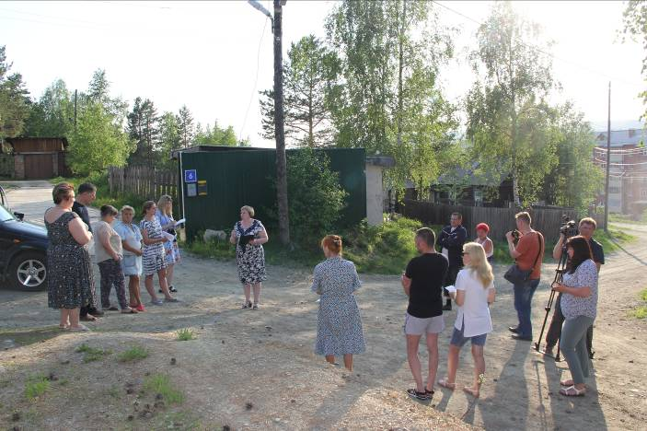
Учредительное собрание жителей улицы Зеленая

Slide 4
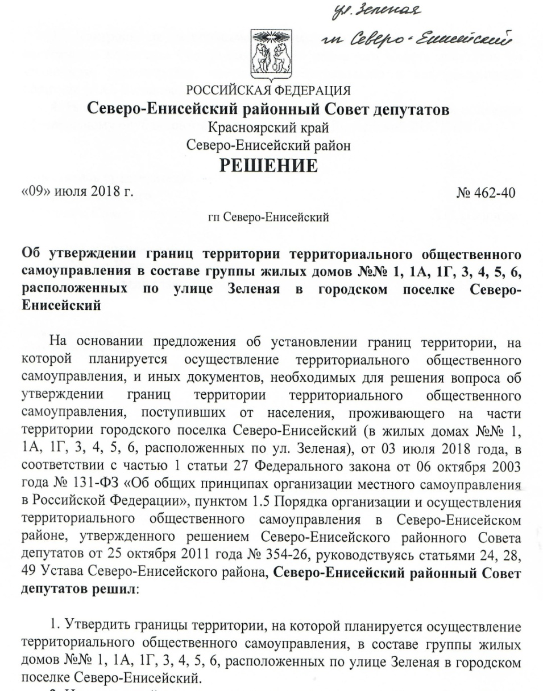
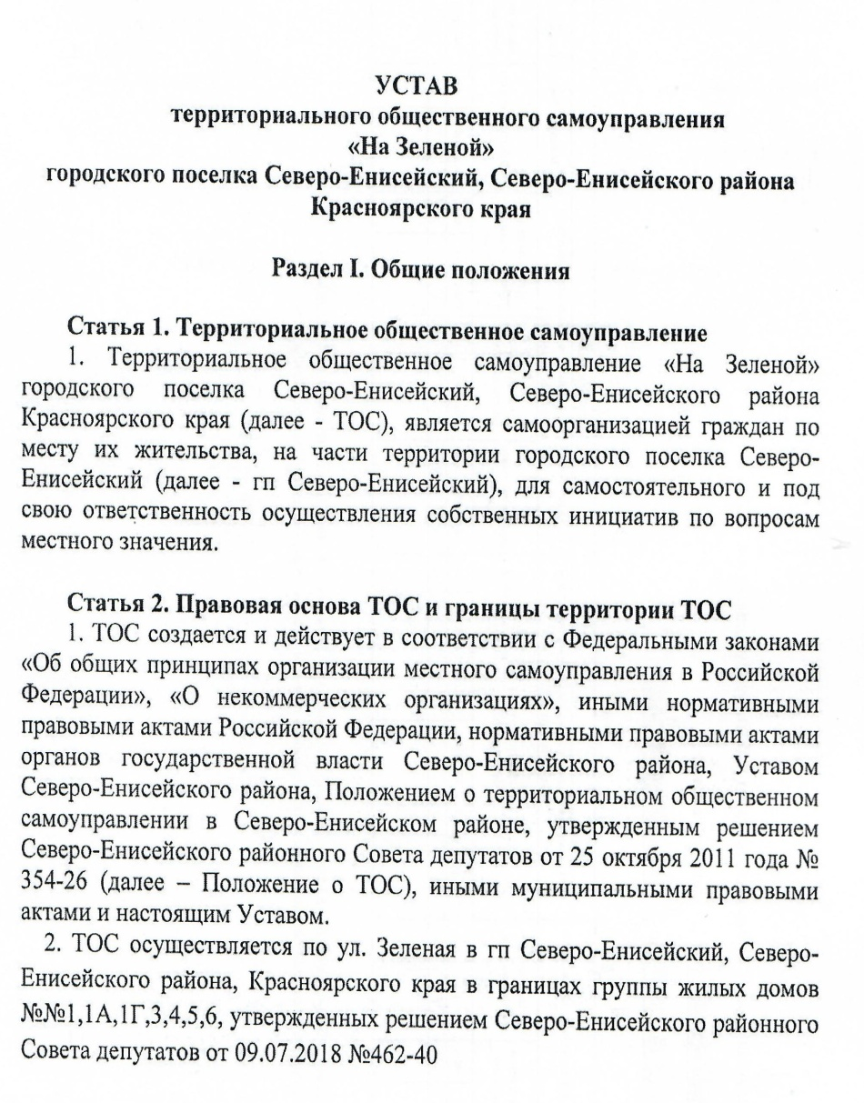
Устав и определение границ территориального общественного самоуправления «На Зеленой»

Slide 5
Структура органов территориального общественного управления
Высший орган управления ТОС «На Зеленой» - собрание граждан.
Председатель ТОС – Дианова Евгения Александровна
Первый заместитель председателя ТОС – Усачев Анатолий Викторович;
Второй заместитель председателя ТОС - Бовда Оксана Николаевна.
Решение общего собрания жильцов ТОС. Протокол переизбрания комитета от 20.09.2020г.

Slide 6
Основные направления деятельности территориального общественного самоуправления «На Зеленой»
1) привлечение населения к участию на добровольной основе в мероприятиях по санитарной очистке, благоустройству и озеленению в границах территории ТОС;
2) содействие соответствующим организациям, управляющим жилищным фондом, предоставляющим коммунальные услуги, в улучшении качества содержания жилищного фонда, в проведении мероприятий, направленных на снижение потерь тепловой, электрической энергии, воды;
3) сбор, обобщение предложений населения по формированию планов социально-экономического развития территорий, на которых осуществляется ТОС, направление их через главу администрации городского поселка Северо-Енисейский в администрацию Северо-Енисейского района;
4) организация и проведение информационно-разъяснительной работы с населением, проживающим в границах осуществления ТОС, участие в проведении опросов в целях изучения общественного мнения;
5) содействие в организации взаимодействия органов государственной власти и органов местного самоуправления с жителями гп Северо-Енисейский;
6) содействие в проведении мероприятий по предупреждению правонарушений, охране общественного порядка, обеспечению пожарной безопасности;
7) разработка и внесение в органы государственной власти и органы местного самоуправления предложений по вопросам обеспечения жителей гп Северо-Енисейский питьевой водой, услугами связи, общественного питания, торговли, бытового и транспортного обслуживания и другим вопросам местного значения;
8) подготовка и внесение в органы государственной власти и органы местного самоуправления предложений по созданию условий для организации досуга, массового отдыха граждан, привлечение на добровольной основе населения соответствующей территории к участию в организуемых культурно-массовых мероприятиях;
9) внесение предложений по созданию условий для развития на соответствующей территории массовой физической культуры и спорта, привлечение на добровольной основе населения соответствующей территории к участию в организуемых спортивных мероприятиях;
10) подготовка проектов муниципальных правовых актов и внесение их на рассмотрение должностных лиц и органов местного самоуправления района;
11) участие в решении других вопросов в соответствии с действующим законодательством.

Slide 7
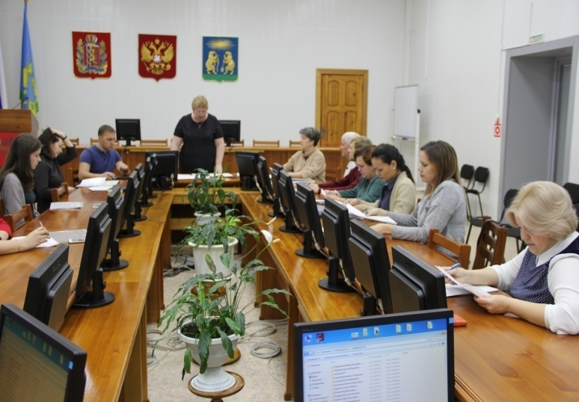
Комитет ТОС «На Зеленой» является активным участником, проводимых администрацией городского поселка Северо-Енисейский «круглых столов», обучающих семинаров «Школа инициативных граждан».

Slide 8
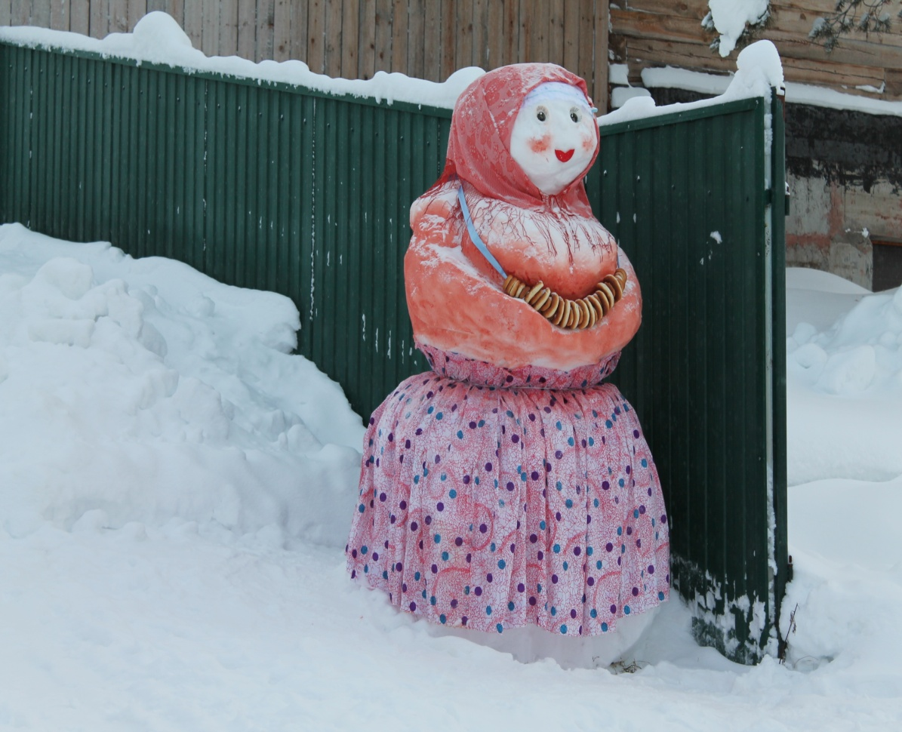
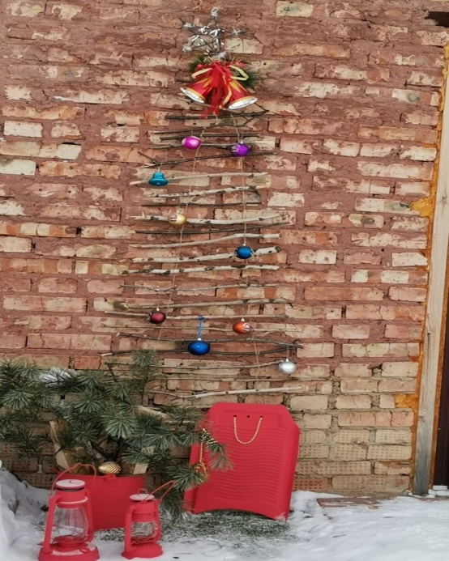
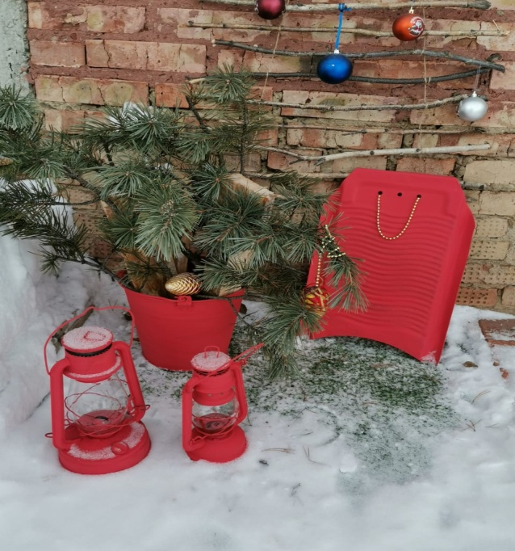
Участие ТОС «На Зеленой» в конкурсе по зимнему благоустройству «Парад снеговиков - тосоцев» , декабрь 2019 года

Slide 9
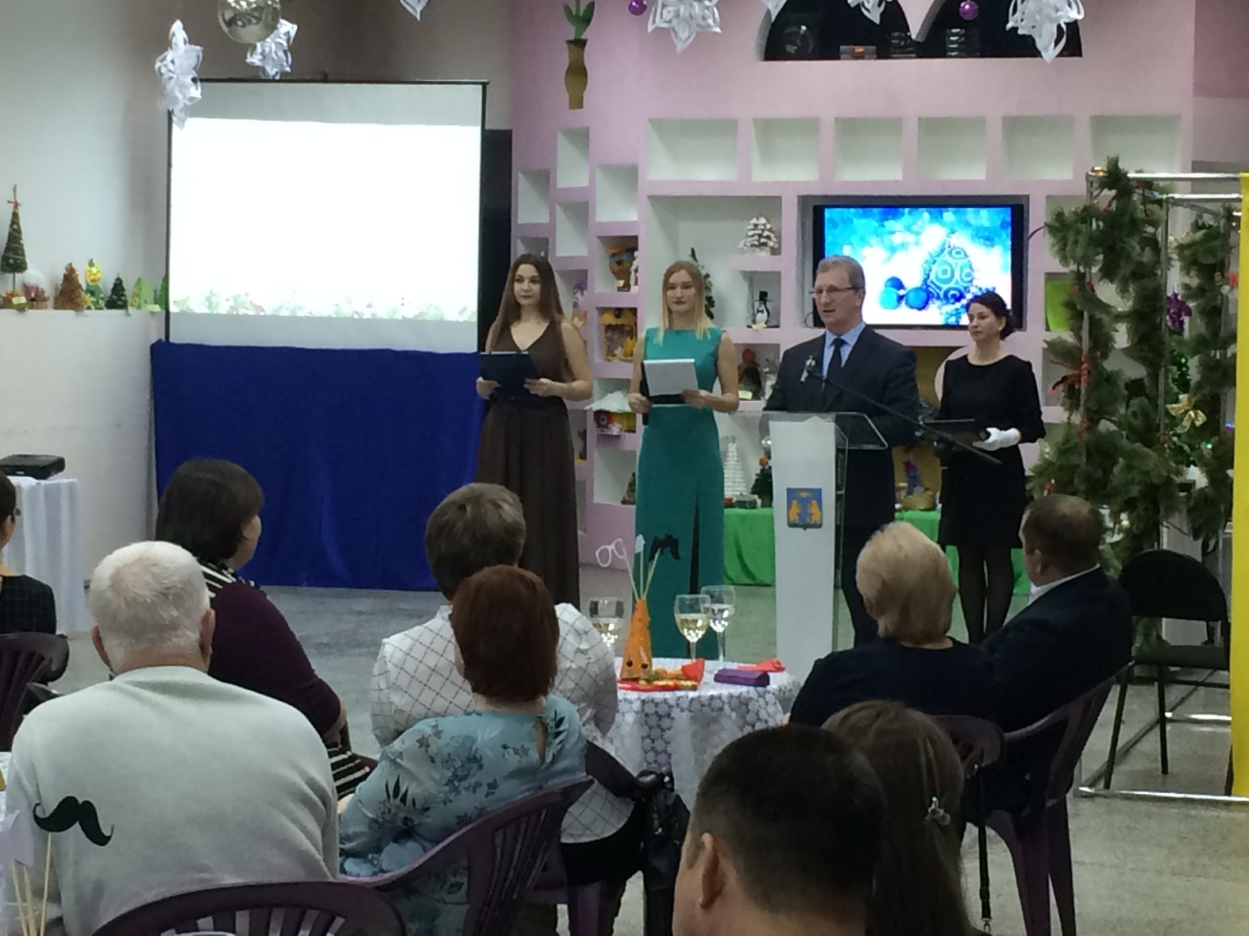
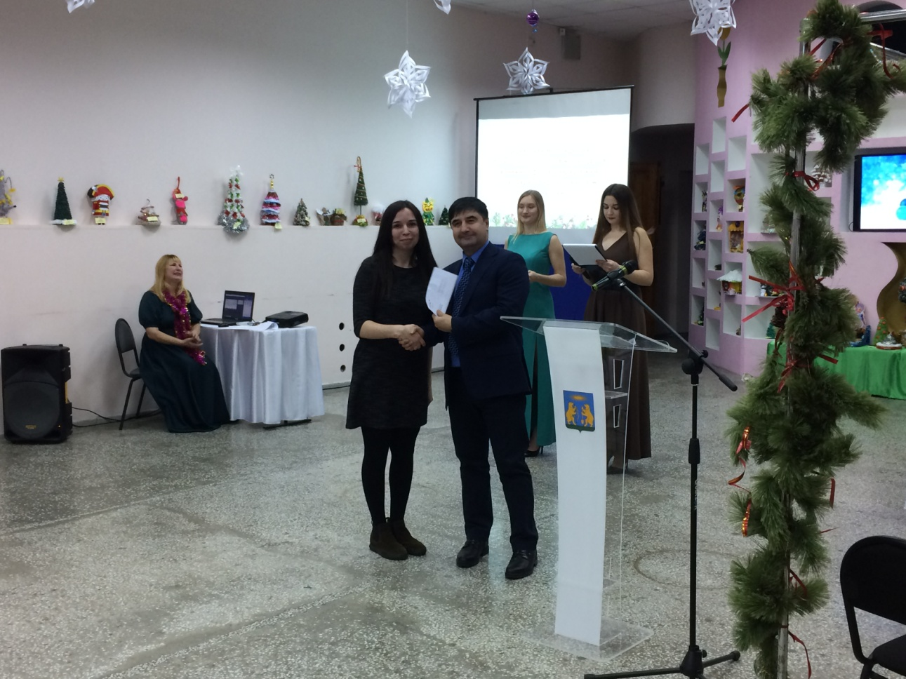
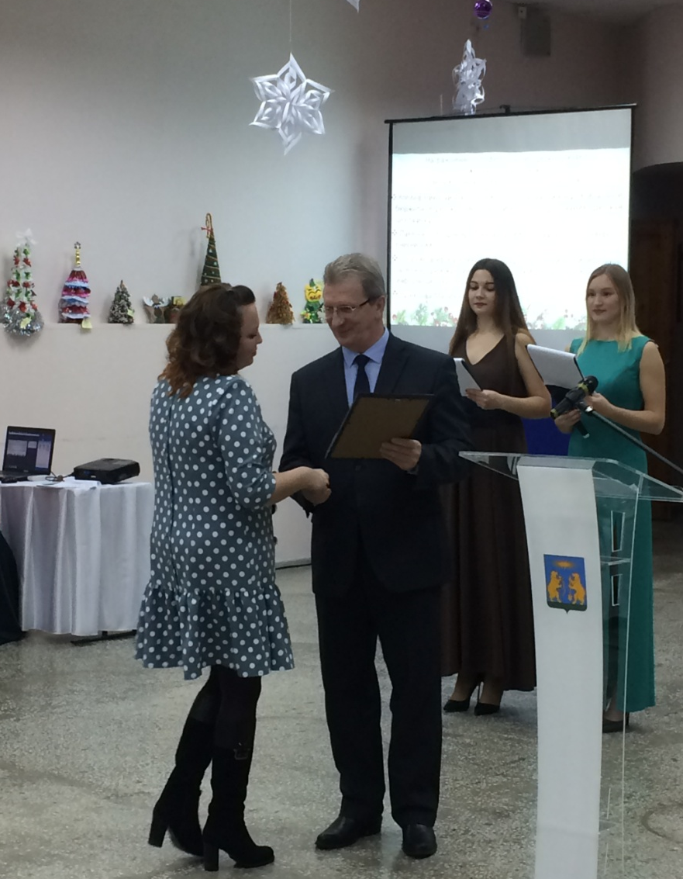
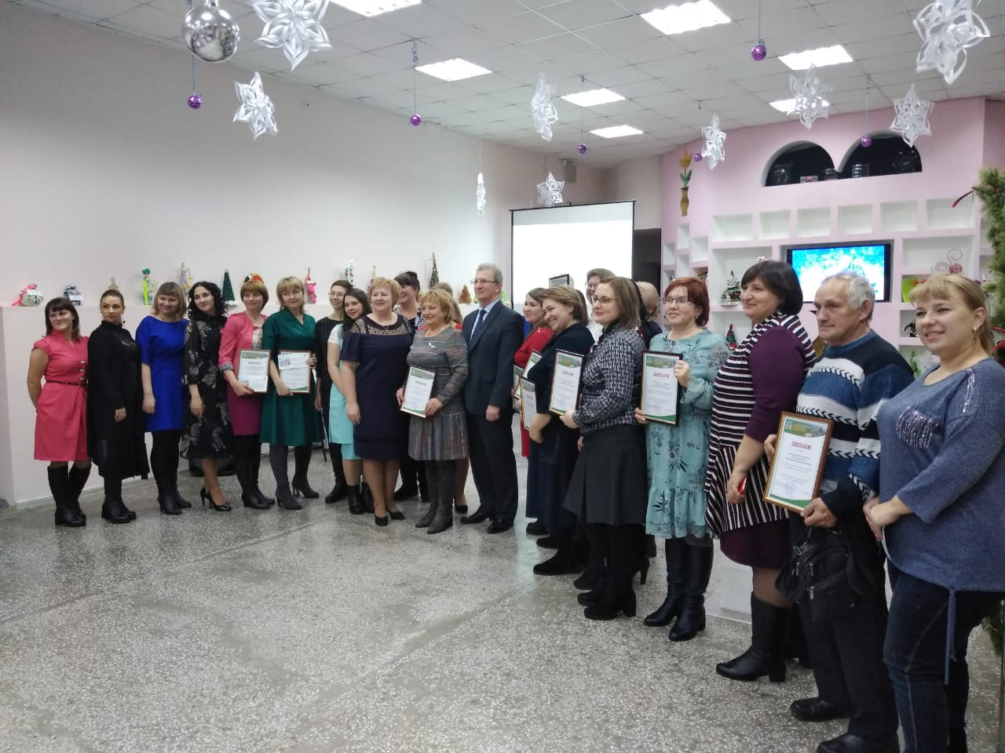
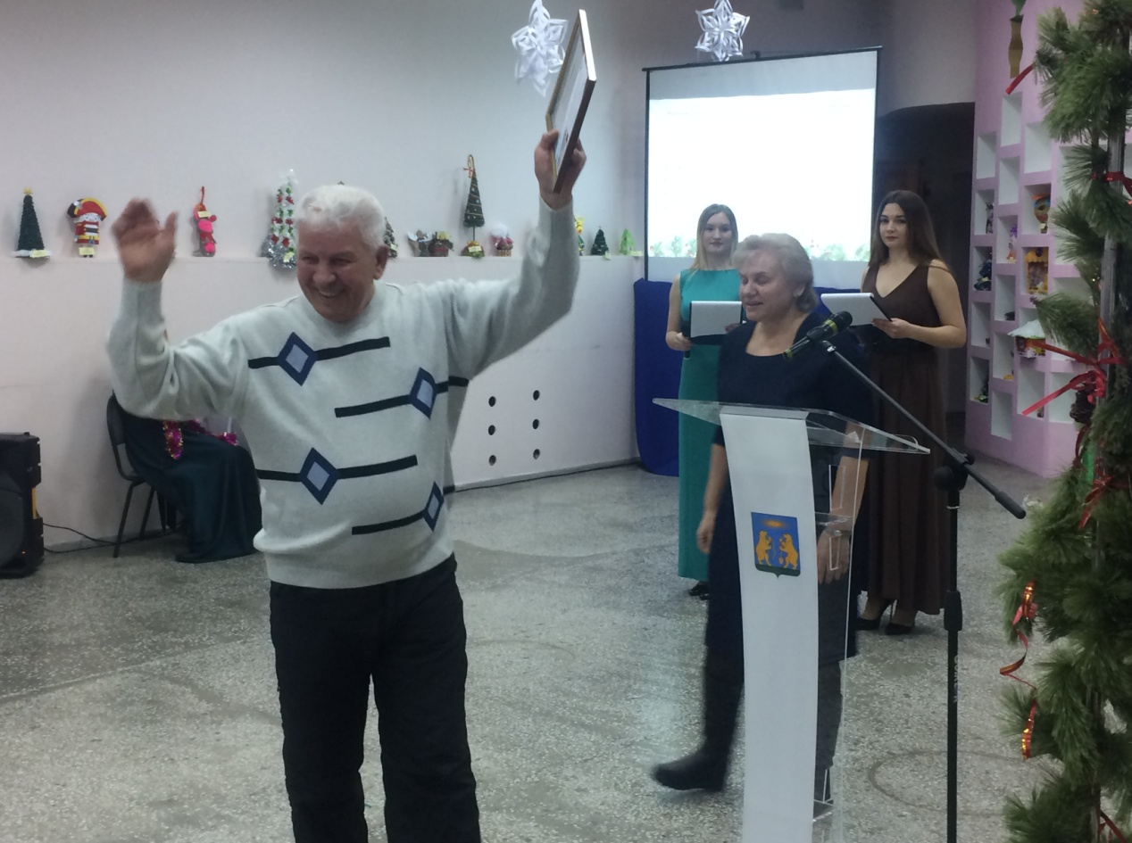
Церемония награждения победителей конкурс ов по благоустройству на поселковом «Голубом огоньке»

Slide 10
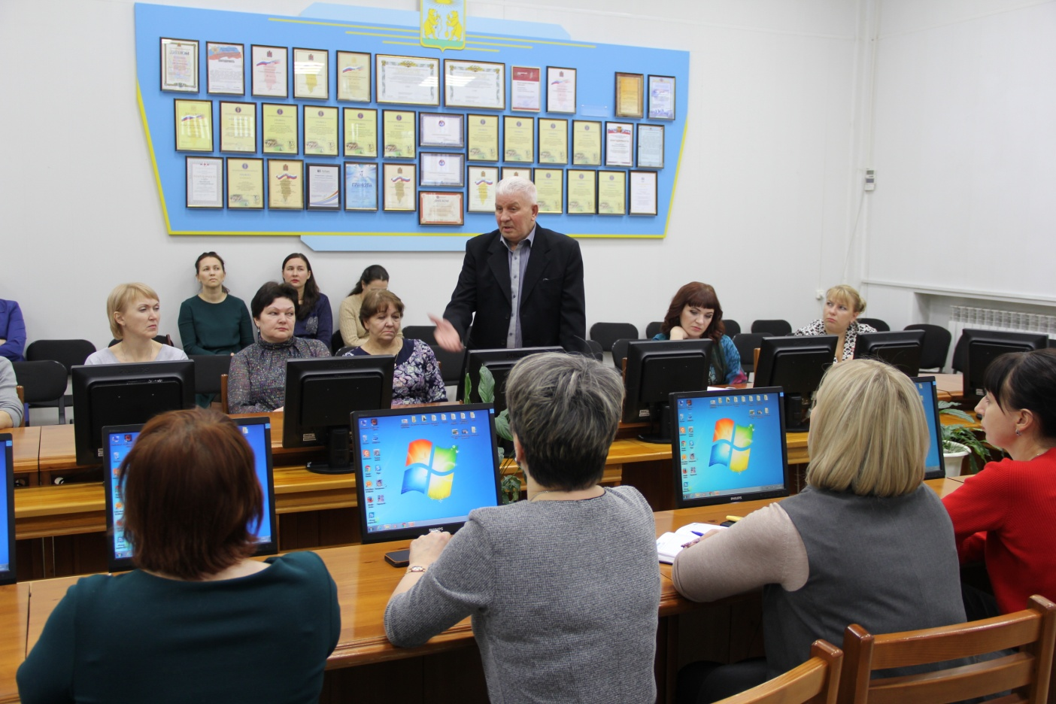
Деятельность ТОС «На Зеленой» в 2020 году
В феврале 2020 года комитет ТОС «На Зеленой» принял участие в отчётном собрании, на котором был заслушен отчет о деятельности администрации гп Северо-Енисейский в 2019 году и обсуждались вопросы дальнейшего взаимодействия ТОСов с органами местного самоуправления.

Slide 11
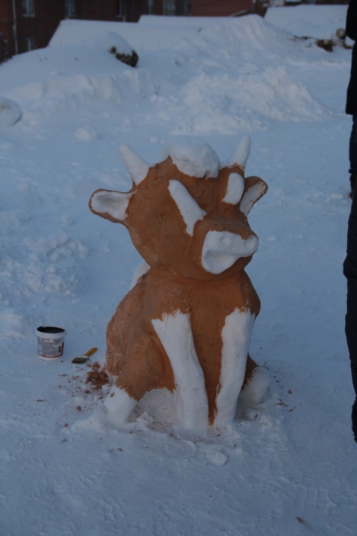
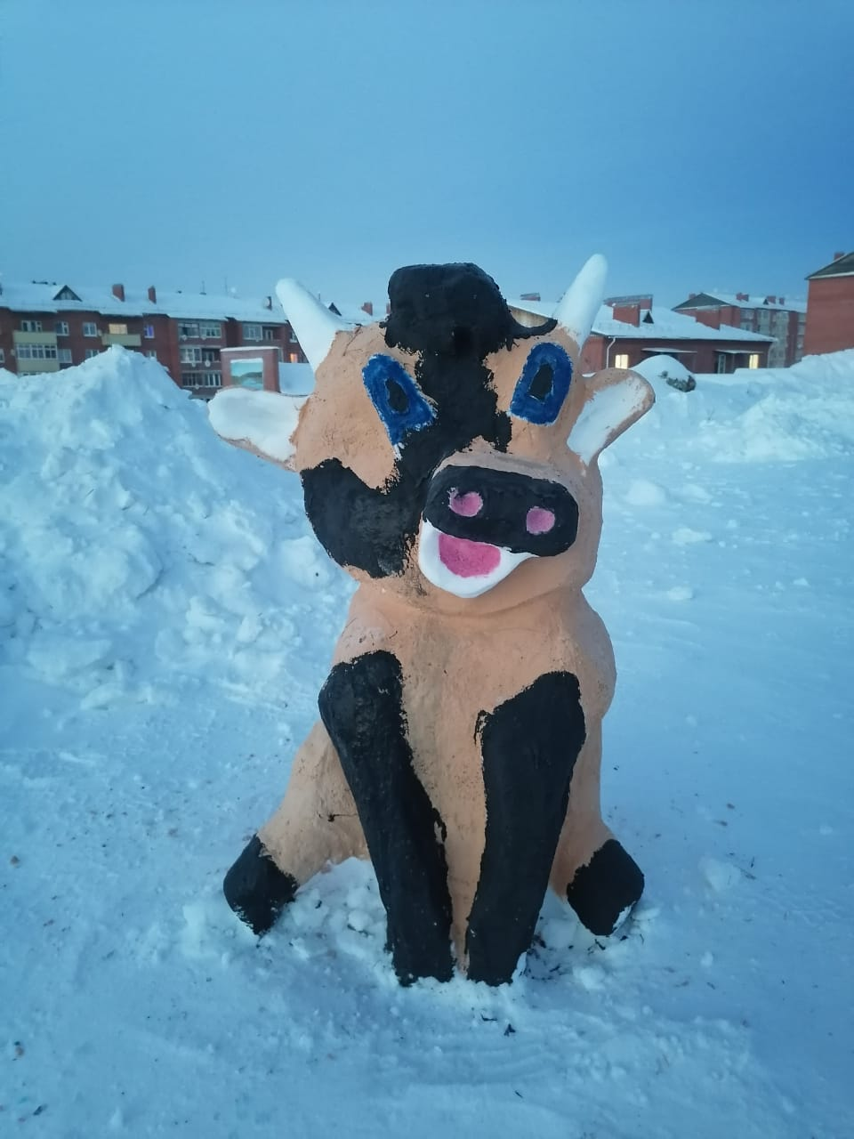
В 2020 году в смотре-конкурсе в номинации «Лучшая снежная фигура на территории ТОС» приняли участие 5 ТОСов – «Верхний хуторок», «Северное сияние», «Сорокпяточка», «На Зеленой», «Октябрьский».

Slide 12
ДЕЯТЕЛЬНОСТЬ ТЕРРИТОРИАЛЬНОГО ОБЩЕСТВЕННОГО САМОУПРАВЛЕНИЯ «НА ЗЕЛЕНОЙ» В 2021 ГОДУ

Slide 13
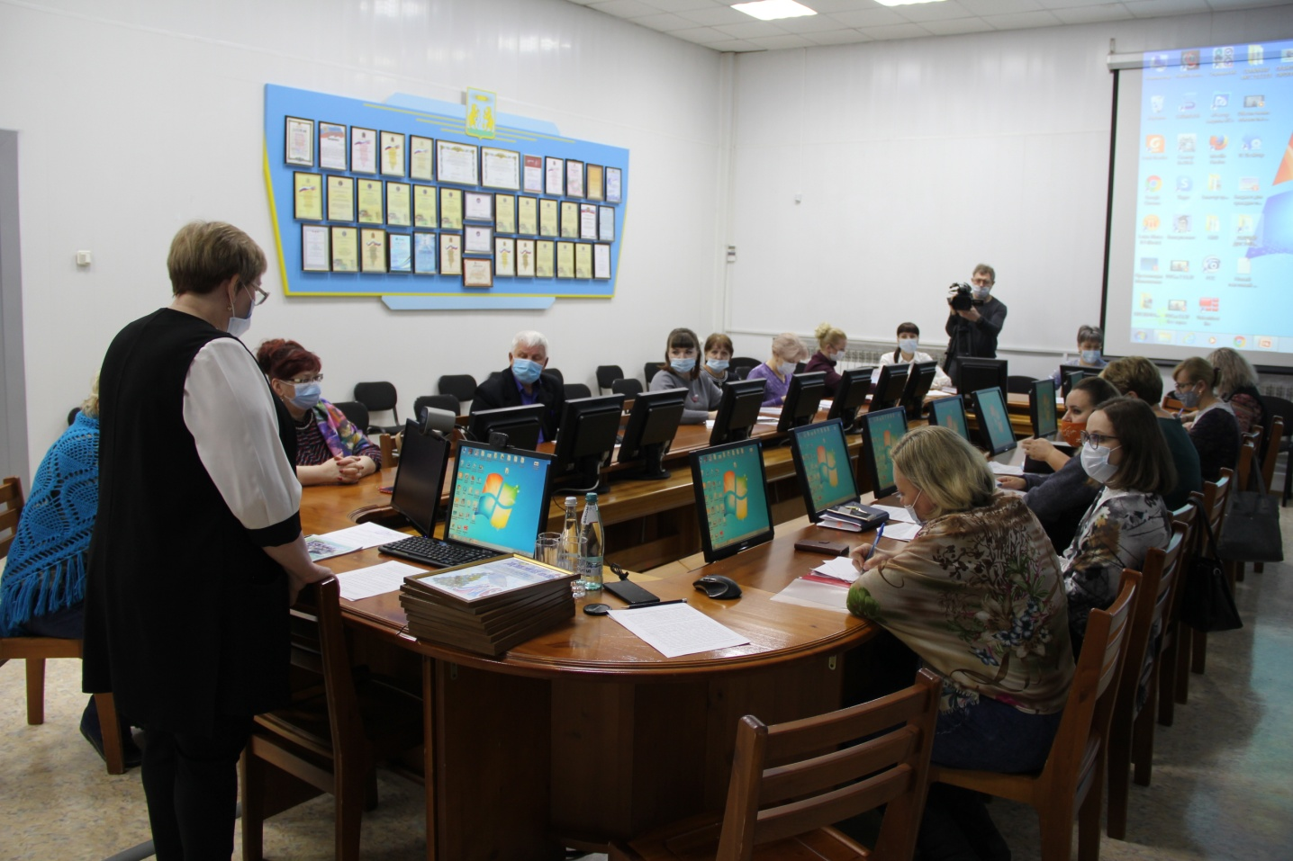
В феврале 2021 года ТОС «На Зеленой» принял участие в отчётном собрании с комитетами ТОС, на котором администрация гп Северо-Енисейский отчиталась о проделанной работе по формированию модели эффективного взаимодействия с ТОС по итогам работы за 2020 год, даны разъяснения о перспективах реализации в 2021 году инициатив ТОС гп Северо-Енисейский

Slide 14
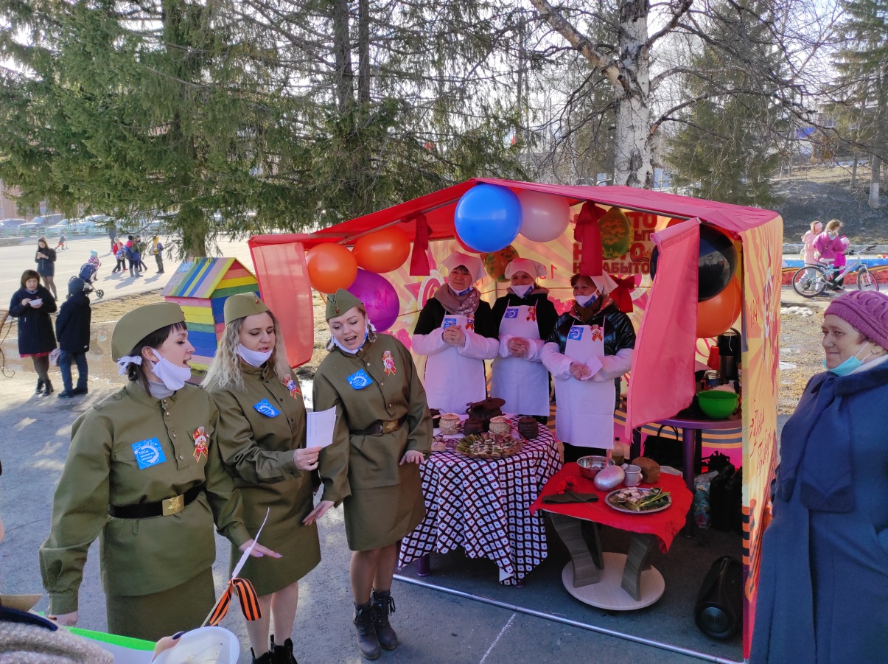
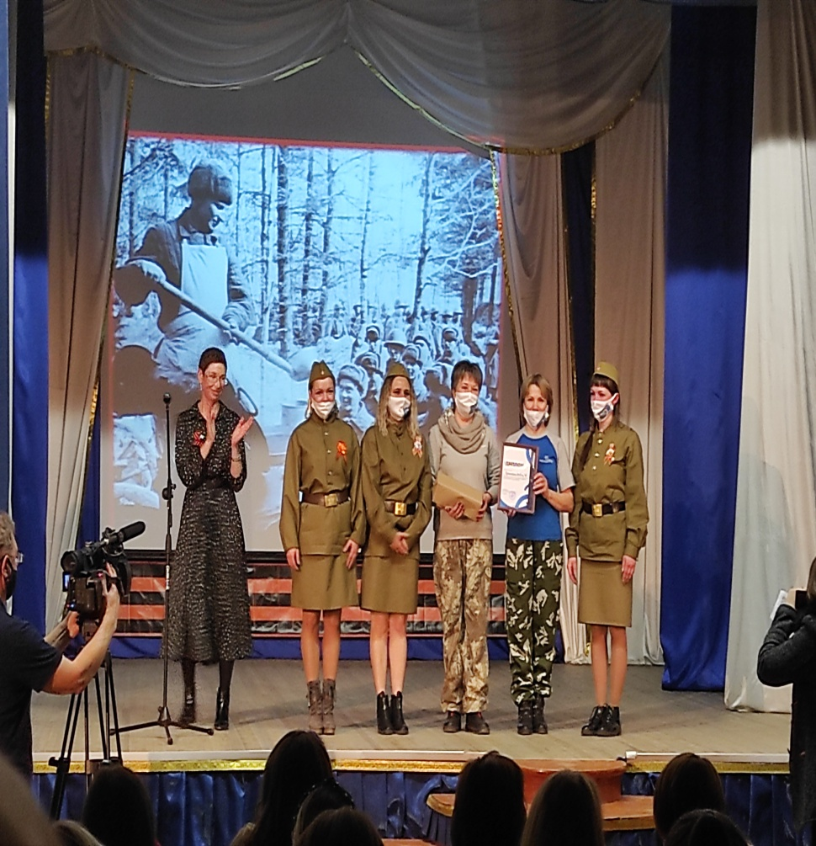
ТОС «На Зеленой» в составе сборной команды ТОС гп Северо-Енисейский заняла 1 место в конкурсе «Солдатская каша»

